Slide 1



مبادرة لجنة الأمم المتحدة المعنية بالموارد المائية لتحليل وتقييم خدمات الصرف الصحي ومياه الشرب على المستوى العالمي (GLAAS) : وحدة معلومات 5
الفرع ألف أسئلة الحوكمة
في المسح القطري لدورة المبادرة 2022/2021

Slide 2
نظرة عامة
يحتوي الفرع أ على 11 سؤالا حول حوكمة المياه والصرف الصحي والنظافة الصحية.
ستقدم هذه الوحدة معلومات أساسية عن أسئلة محددة في الفرع أ.
يرجى الرجوع أيضا إلى إرشادات إجراء المسح.

Slide 3
الأسئلة في الفرع ألف
ألف 1: حقوق الإنسان في المياه والصرف الصحي
ألف 2: اللوائح والمعايير الوطنية
ألف 3: وجود نُهُج لإدارة المخاطر
ألف 4: نهج إدارة المخاطر
ألف 5: السياسات والخطط الوطنية بشأن المياه والصرف الصحي والنظافة الصحية
ألف 6: المياه والصرف الصحي والنظافة الصحية في خطط التأهب والاستجابة لكوفيد 19.
ألف 7: الغايات الوطنية بشأن المياه والصرف الصحي والنظافة الصحية.
ألف 8: تدابير الإنصاف في السياسات والخطط الوطنية.
ألف 9 – ألف 10: الأدوار المؤسسية والتنسيق.
ألف 11: مشاركة المجتمع المحلي والمستخدم.
الاسئلة التي تناولتها هذه الوحدة

Slide 4

ألف 2: اللوائح والمعايير الوطنية
ألف 11
ألف 10
ألف 9
ألف 8
ألف 7
ألف 6
ألف 5
ألف 4
ألف 3
ألف 2
ألف 1
التعريفات الرئيسية للسؤال ألف 2:
  المعيار: يستخدم مصطلح "المعيار" عادة لوصف قيمة رقمية إلزامية في جدول للمعاملات المتغيرة (البارامترات) والحدود (مثل 10 ميكروغرام/لتر من الزرنيخ). غير أنه يستخدم أيضا لوصف المعايير التقنية ووثائق السياسات العامة الرامية إلى المساعدة على تحسين نوعية المياه.
  اللوائح (أو الصكوك أو الأدوات التنظيمية): القواعد التي تضعها وكالة أو هيئة إدارية والتي تتضمن عادة تدابير ملموسة ضرورية لتنفيذ و/أو إنفاذ المتطلبات العامة المنصوص عليها في التشريع الأوسع.
  وقد تشمل اللوائح معايير جودة المياه، ومعايير تقديم الخدمة/مستوى الخدمة، وتكرارية الرصد المطلوبة ومتطلبات إدارة المخاطر، ومتطلبات الترصد و/أو التوجيهات المتعلقة بالتدقيق، وما إلى ذلك.

Slide 5
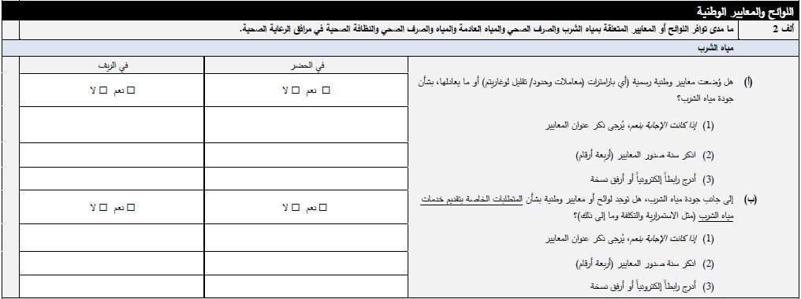
إذا كان لدى بلدكم نفس المعايير و/أو اللوائح الخاصة بمياه الشرب في المناطق الحضرية والريفية على حد سواء، يرجى الرد في كلا العمودين في الحضر وفي الريف بالإجابة ذاتها لكل منهما (العمودين).
ألف 11
ألف 10
ألف 9
ألف 8
ألف 7
ألف 6
ألف 5
ألف 4
ألف 3
ألف 2
ألف 1

Slide 6
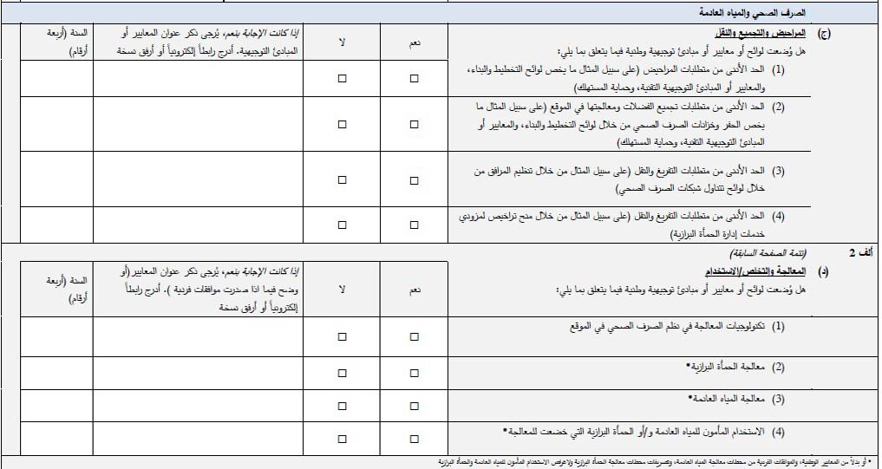
تتفق الأسئلة المتعلقة بالصرف الصحي والمياه العادمة مع سلسلة خدمات الصرف الصحي.
وللاطلاع على مزيد من المعلومات عن خيارات آلية تنظيم سلسلة خدمات الصرف الصحي، يرجى الاطلاع على الشكل 4.4 في المبادئ التوجيهية لمنظمة الصحة العالمية بشأن الصرف الصحي والصحة: https://apps.who.int/iris/bitstream/handle/10 665/274939/9789241514705-eng.pdf
ألف 11
ألف 10
ألف 9
ألف 8
ألف 7
ألف 6
ألف 5
ألف 4
ألف 3
ألف 2
ألف 1

Slide 7
ألف 3: وجود نُهُج لإدارة المخاطر
ألف 11
ألف 10
ألف 9
ألف 8
ألف 7
ألف 6
ألف 5
ألف 4
ألف 3
ألف 2
ألف 1
التعريفات الرئيسية لسؤال الف 3:
  الترويج: يعني أن خطط سلامة المياه أو غيرها من نهج إدارة المخاطر يتم تناولها في السياسات أو اللوائح ولكن لم يلزم بتنفيذها.
  مطلوب: يعني أن خطط سلامة المياه أو غيرها من نهج إدارة المخاطر يتم تناولها في السياسات أو اللوائح وأن السياسات أو اللوائح تنص على تنفيذ النهج.
  خطة الصرف الصحي المأمون: نهج قائم على تقييم المخاطر خطوة بخطوة للمساعدة في تنفيذ المبادئ التوجيهية لمنظمة الصحة العالمية لعام 2006 للاستخدام الآمن للمياه العادمة والفضلات والمياه الرمادية. ويمكن تطبيق هذا النهج أيضا على جميع نظم النظافة الصحية لضمان إدارة النظام لتحقيق الأهداف الصحية.
  خطة سلامة المياه: نهج شامل لتقدير المخاطر وإدارة المخاطر يتضمن جميع الخطوات في سلسلة إمدادات المياه، من مستجمعات المياه إلى المستهلك.

Slide 8
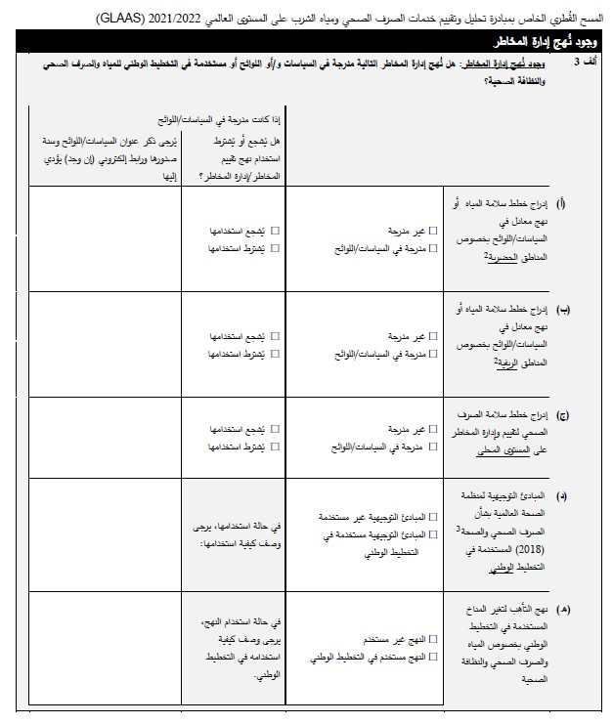
وتركز الأسئلة (أ - ج ) على ما إذا كانت خطط سلامة المياه أو خطط الصرف الصحي المأمون أو النُهج المماثلة مدرجة في السياسات أو اللوائح
ألف 11
ألف 10
ألف 9
ألف 8
ألف 7
ألف 6
ألف 5
ألف 4
ألف 3
ألف 2
ألف 1
السؤالان (د) و (هـ) يركزان على ما إذا كانت نُهُج إدارة المخاطر المبينة في المبادئ التوجيهية لمنظمة الصحة العالمية بشأن الصرف الصحي والصحة ونُهُج التأهب لتغير المناخ تستخدم في التخطيط الوطني
وخلافا لـ (أ - ج) ، لا يلزم إدراج هذه النهج في السياسات أو اللوائح لكي تستخدم في التخطيط الوطني

Slide 9
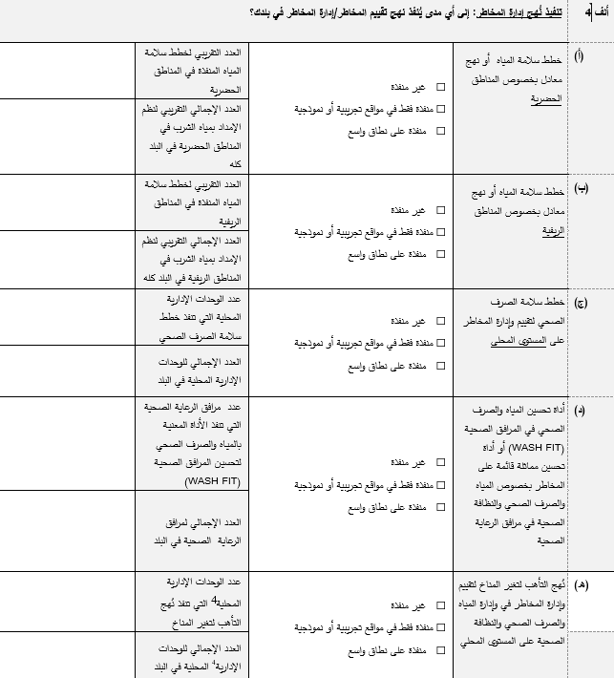
من الممكن تنفيذ نهج إدارة المخاطر حتى ولو لم يتم إدراجها في السياسات أو الخطط (كما تم الرد عليها في ألف3 )
ألف 11
ألف 10
ألف 9
ألف 8
ألف 7
ألف 6
ألف 5
ألف 4
ألف 3
ألف 2
ألف 1
ألف 4: تنفيذ نُهج إدارة المخاطر
ألف 4 يتضمن سؤالا عن تنفيذ أداة تحسين المياه والصرف الصحي (WASH FIT) أو ما شابه ذلك.
المزيد من المعلومات حول (WASH FIT)
: https://washfit.org/

Slide 10
يمكنك كتابة الأرقام فقط كإجابات على هذه الأسئلة. ال PDF لن يسمح بإدخال الرموز أو الاحرف
ألف 11
ألف 10
ألف 9
ألف 8
ألف 7
ألف 6
ألف 5
ألف 4
ألف 3
ألف 2
ألف 1
ينبغي أن تستند هذه الردود إلى وحدات إدارية محلية تحددها الحكومة.
الوحدات الإدارية المحلية هي وحدات مؤسسية تمتد سلطتها المالية والتشريعية والتنفيذية على أصغر المناطق الجغرافية المميزة لأغراض إدارية وسياسية
(OECD: https://stats.oecd.org/glossary/detail.asp?ID=1550).

Slide 11
ألف 5 : السياسات والخطط الوطنية بشأن المياه والصرف الصحي والنظافة الصحية
ألف 11
ألف 10
ألف 9
ألف 8
ألف 7
ألف 6
ألف 5
ألف 4
ألف 3
ألف 2
ألف 1
ومن المهم فهم الفرق بين السياسة العامة والخطة/الاستراتيجية لهذا السؤال.
  الخطط/الاستراتيجيات: الخطة تعطي نتيجة / إعمال للقرارات التي تستند إلى السياسة. وفي بعض السياقات، يمكن تسمية الخطة "استراتيجية" أو "خريطة طريق". وتحدد الخطط الإجراءات القابلة للتنفيذ لتحقيق أهداف السياسة وتقدم تفاصيل عن تنفيذ السياسة. يمكن للخطط تعيين المسؤوليات، وبيان كيفية استجابة الكيانات المسؤولة للمتطلبات المنصوص عليها في السياسة والقانون واللائحة التنظيمية، ونوع التدريب والتطوير الذي سيتم توفيره، وكيف ستخصص الموارد المالية والبشرية .
  السياسات: السياسة هي أداة توجيهية رئيسية للقرارات الحالية والمستقبلية. السياسات هي الإرشادات الرئيسية للإجراءات التي تتخذها الحكومة لتحقيق الأهداف الوطنية أو القطاعية و/أو على مستوى الصناعة بأكملها.
  لا ينبغي استخدام هذا السؤال للإبلاغ عن اللوائح أو المبادئ التوجيهية أو القوانين.

Slide 12
ألف 5 : السياسات والخطط الوطنية بشأن المياه والصرف الصحي والنظافة الصحية
ألف 11
ألف 10
ألف 9
ألف 8
ألف 7
ألف 6
ألف 5
ألف 4
ألف 3
ألف 2
ألف 1
إذا تناولت سياسة أو خطة/استراتيجية واحدة أكثر من مجال واحد من مجالات المياه والصرف الصحي والنظافة الصحية، أجب على كل سؤال في مجالات ألف 5 المتعلقة بالمياه والصرف الصحي والنظافة الصحية بالسياسة أو الخطة الجامعة لهذه السياسات.
على سبيل المثال، إذا كانت لدى بلدكم سياسة وطنية شاملة في مجال المياه والصرف الصحي والنظافة الصحية، أجب على جميع الأسئلة الفرعية في ألف 5 واستشهد باسم السياسة الوطنية في مجال المياه والصرف الصحي والنظافة الصحية لكل مجال من المجالات التي تشملها هذه السياسة.
وإذا كانت هناك أكثر من سياسة واحدة، خطة/استراتيجية، اختر تلك الأكثر صلة بالسؤال.
يعرض ألف 5 حسب القطاع الفرعي :
  الصرف الصحي في الحضر
  الصرف الصحي في الريف
  مياه الشرب في الحضر
  مياه الشرب في الريف
  المياه والصرف الصحي والنظافة الصحية في المدارس
  المياه والصرف الصحي والنظافة الصحية في مرافق الرعاية الصحية
إذا لم تكن هناك سياسة أو خطة / استراتيجية حضرية أو ريفية محددة، فإن الإجابة على كل من المناطق الحضرية والريفية يكون باسم السياسة أو الخطة / الاستراتيجية الجامعة

Slide 13
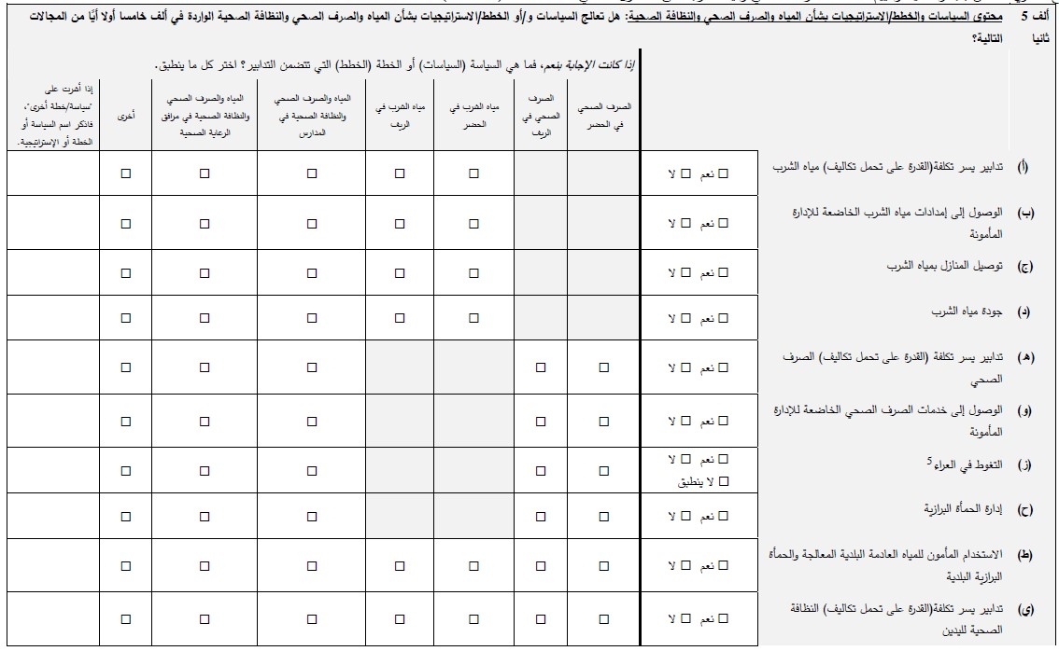
ألف 5 ثانيا يتعلق بمضمون السياسات والخطط / الاستراتيجيات المتعلقة بالمياه والصرف الصحي والنظافة الصحية التي تم الإبلاغ عنها في ألف 5 أولا.
بعناية، خذ بعين الاعتبار كل عنصر وفيما إذا كان مدرجا أو تمَ تناوله في السياسة /الخطة المحددة لكل قطاع فرعي
ألف 11
ألف 10
ألف 9
ألف 8
ألف 7
ألف 6
ألف 5
ألف 4
ألف 3
ألف 2
ألف 1

Slide 14
أداة رصد وتقييم سياسات الصرف الصحي
طورت مبادرة تحليل وتقييم الصرف الصحي ومياه الشرب على المستوى العالمي (GLAAS) أداة لرصد وتقييم سياسات الصرف الصحي (GLAAS PMAT) لدعم الحكومات للتعمق في محتوى سياساتها وخططها واستراتيجياتها في مجال الصرف الصحي.
وتستند هذه الاداة إلى المبادئ التوجيهية لمنظمة الصحة العالمية بشأن الصرف الصحي والصحة والمبادئ التوجيهية للسياسة الأفريقية المتعلقة بالصرف الصحي.
أهدافPMAT هي:
  رصد التوافق مع التوصيات الواردة في المبادئ التوجيهية لمنظمة الصحة العالمية بشأن الصرف الصحي والصحة؛
  تقديم أدلة للحكومات وشركاء التنمية حول الأماكن التي يمكن فيها تعزيز سياسات الصرف الصحي؛ و
  لتتبع تطور سياسات الصرف الصحي مع مرور الوقت.
إذا كان بلدك يرغب في إكمال PMAT، يرجى الاتصال مع المبادرة GLAAS من .glaas@who.int

Slide 15
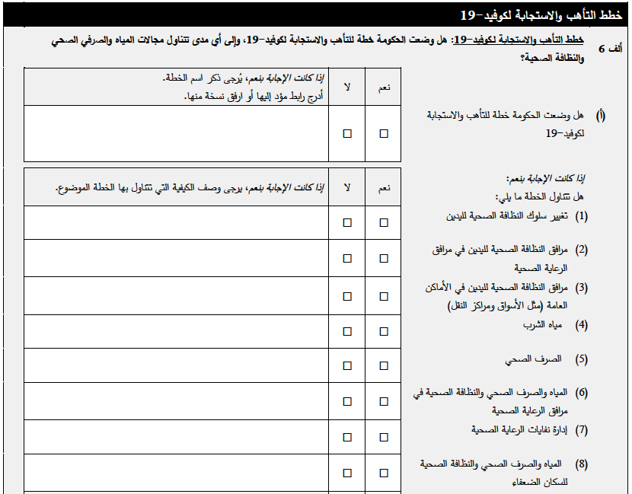
هذا سؤال جديد في المسح القطري للدورة 2021/2022
وضعت حكومات عديدة خطط التأهب والاستجابة لجائحة الكوفيد-19
وبما أن المياه والصرف الصحي والنظافة الصحية، وتحديدا نظافة اليدين، هي خط دفاع أمامي ضد تفشي الأمراض المعدية، فإن هذا السؤال يطرح حول المياه والصرف الصحي والنظافة الصحية في خطط التأهب والاستجابة للكوفيد 19
ألف 11
ألف 10
ألف 9
ألف 8
ألف 7
ألف 6
ألف 5
ألف 4
ألف 3
ألف 2
ألف 1
ألف 6: خدمات المياه والصرف الصحي والنظافة الصحية في خطط التأهب والاستجابة للكوفيد 19

Slide 16
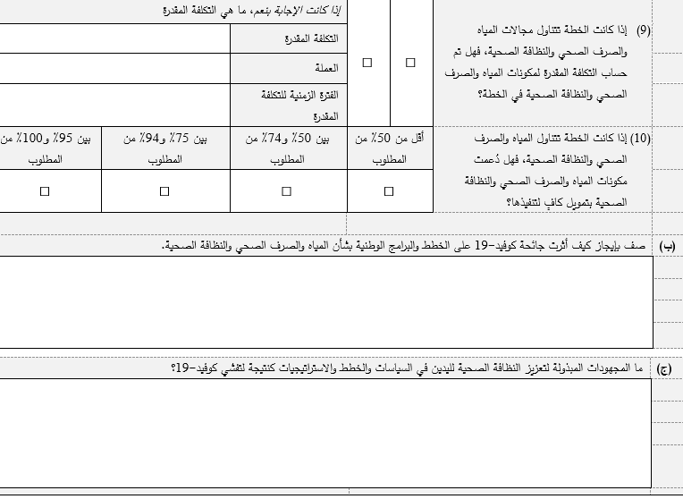
ألف 6 ب ، و ألف 6 ج يجب ان يتم الاجابة عليهما من كافة البلدان (حتى وإن لم يكن لدى بلدكم خطة تأهب واستجابة للكوفيد - 19)
ألف 11
ألف 10
ألف 9
ألف 8
ألف 7
ألف 6
ألف 5
ألف 4
ألف 3
ألف 2
ألف 1

Slide 17
ألف 7: الغايات الوطنية لنظم المياه والصرف الصحي والنظافة الصحية
ألف 11
ألف 10
ألف 9
ألف 8
ألف 7
ألف 6
ألف 5
ألف 4
ألف 3
ألف 2
ألف 1
وضعت بلدان عديدة أهدافا وطنية باستخدام معايير أهداف التنمية المستدامة، ولذلك قد يكون من المفيد استعراض التعاريف التالية:
مياه الشرب المحسنة: إن مصادر مياه الشرب المحسنة هي تلك التي لديها القدرة على توفير المياه المأمونة بفضل طبيعة تصميمها وبنائها، وتشمل: المياه المنقولة بالأنابيب، والآبار أو الآبار الأنبوبية، والآبار المحمية المحفورة، والينابيع المحمية، ومياه الأمطار، والمياه المعبأة أو الموصلة.
مرافق الصرف الصحي المحسنة: هي تلك التي صممت لكي تحول دون ملامسة البشر للفضلات على نحو من النظافة الصحية، وهي تشمل ما يلي: المراحيض المزودة بنظام طرد أو التي تنظف بسكب الماء لحمل الفضلات إلى أنابيب نظام الصرف الصحي، او خزانات مخلفات التعفين أو المراحيض البئرية المحسنة التهوية أو المراحيض السمادية أو المراحيض البئرية المبلطة..
إدارة مياه الشرب بأمان: تعتبر مياه الشرب مدارة بأمان عندما يستخدم الناس مصدرا محسنا لمياه الشرب يمكن الوصول إليه في أماكن التواجد، وهو متاح عند الحاجة، وخال من التلوث.
الصرف الصحي المدار بأمان: تُعَد المرافق الصحية مأمونة الإدارة عندما يستخدم الناس مرافق الصرف الصحي المحسنة التي لا يتم تقاسمها مع الأسر الأخرى، وينبغي إما معالجة الفضلات المنتجة والتخلص منها في الموقع، وتخزينها مؤقتاً ثم تفريغها ونقلها إلى المعالجة خارج الموقع، أو نقلها عبر المجاري مع المياه العادمة ثم معالجتها خارج الموقع.

Slide 18
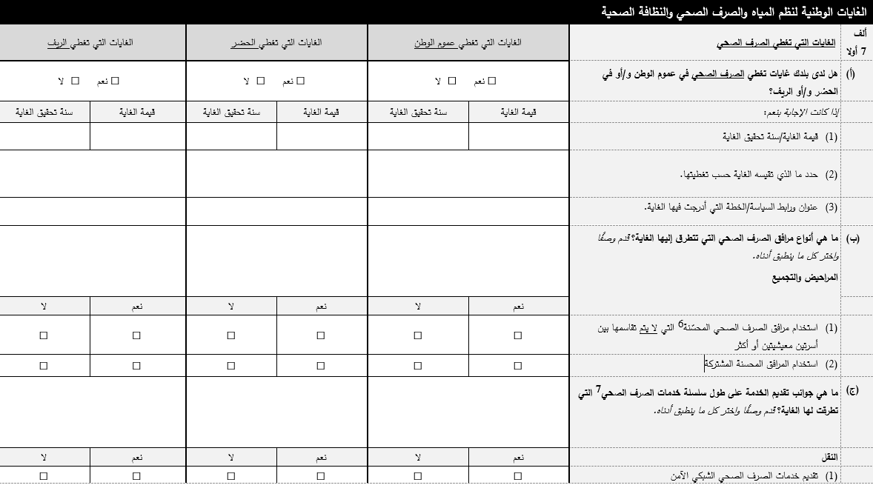
لكل غاية يُبلغ عنها ، فصّل وأوصف بعناية أنواع المرافق/الخدمات/المصادر أو غيرها من الصفات المقبولة بالنسبة لمنطقة أو سكان أو أسر معيشية وتُعتبر مشمولة بمعايير وتعريف الغاية.
ألف 11
ألف 10
ألف 9
ألف 8
ألف 7
ألف 6
ألف 5
ألف 4
ألف 3
ألف 2
ألف 1
يمكن استخدام أعمدة الغاية التي تغطي الحضر والغاية التي تغطي الريف للإبلاغ عن غايات محددة في المناطق الحضرية و/أو الريفية.
لا تبلغ عن نفس الغاية أكثر من مرة.
الغايات الوطنية هي تلك التي تشمل كل البلد/المنطقة، ولا تميز بين الأماكن الحضرية والريفية

Slide 19
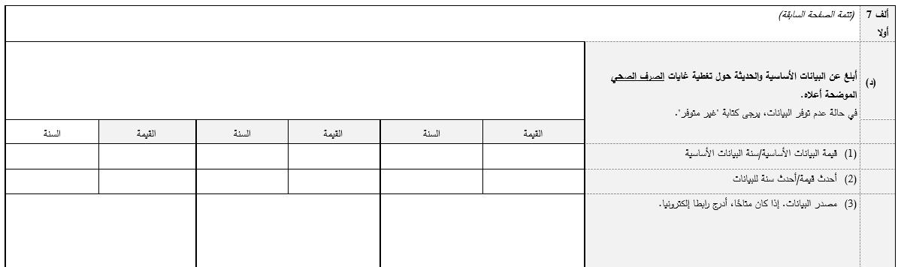
الفرع الأخير لكل سؤال في ألف 7 يطلب منكم الإبلاغ عن التقدم المحرز نحو تحقيق الغايات المبلغ عنها.
بيانات خط الأساس هي أول قياس أو "نقطة بداية" لتتبع التقدم المحرز نحو بلوغ غايتك.
أحدث قيمة هي أحدث قياس لتتبع التقدم المحرز نحو بلوغ غايتك.
ألف 11
ألف 10
ألف 9
ألف 8
ألف 7
ألف 6
ألف 5
ألف 4
ألف 3
ألف 2
ألف 1

Slide 20
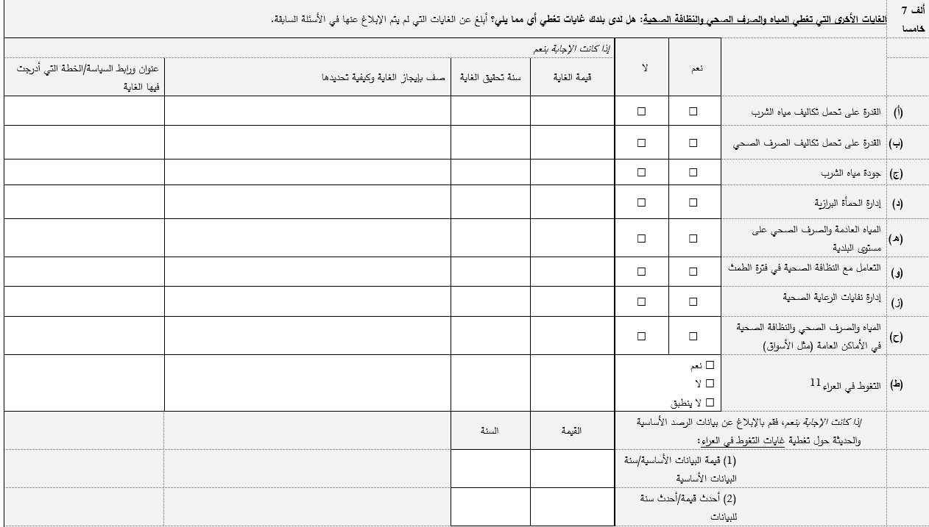
يجب الإبلاغ عن أهداف أخرى في مجال المياه والصرف الصحي والنظافة الصحية في ألف 7 خامسا
استخدم ألف 7 خامسا للإبلاغ فقط عن الغايات التي لم يتم الإبلاغ عنها في الأسئلة السابقة .
لا تبلغ عن نفس الغاية أكثر من مرة .
ألف 11
ألف 10
ألف 9
ألف 8
ألف 7
ألف 6
ألف 5
ألف 4
ألف 3
ألف 2
ألف 1

Slide 21
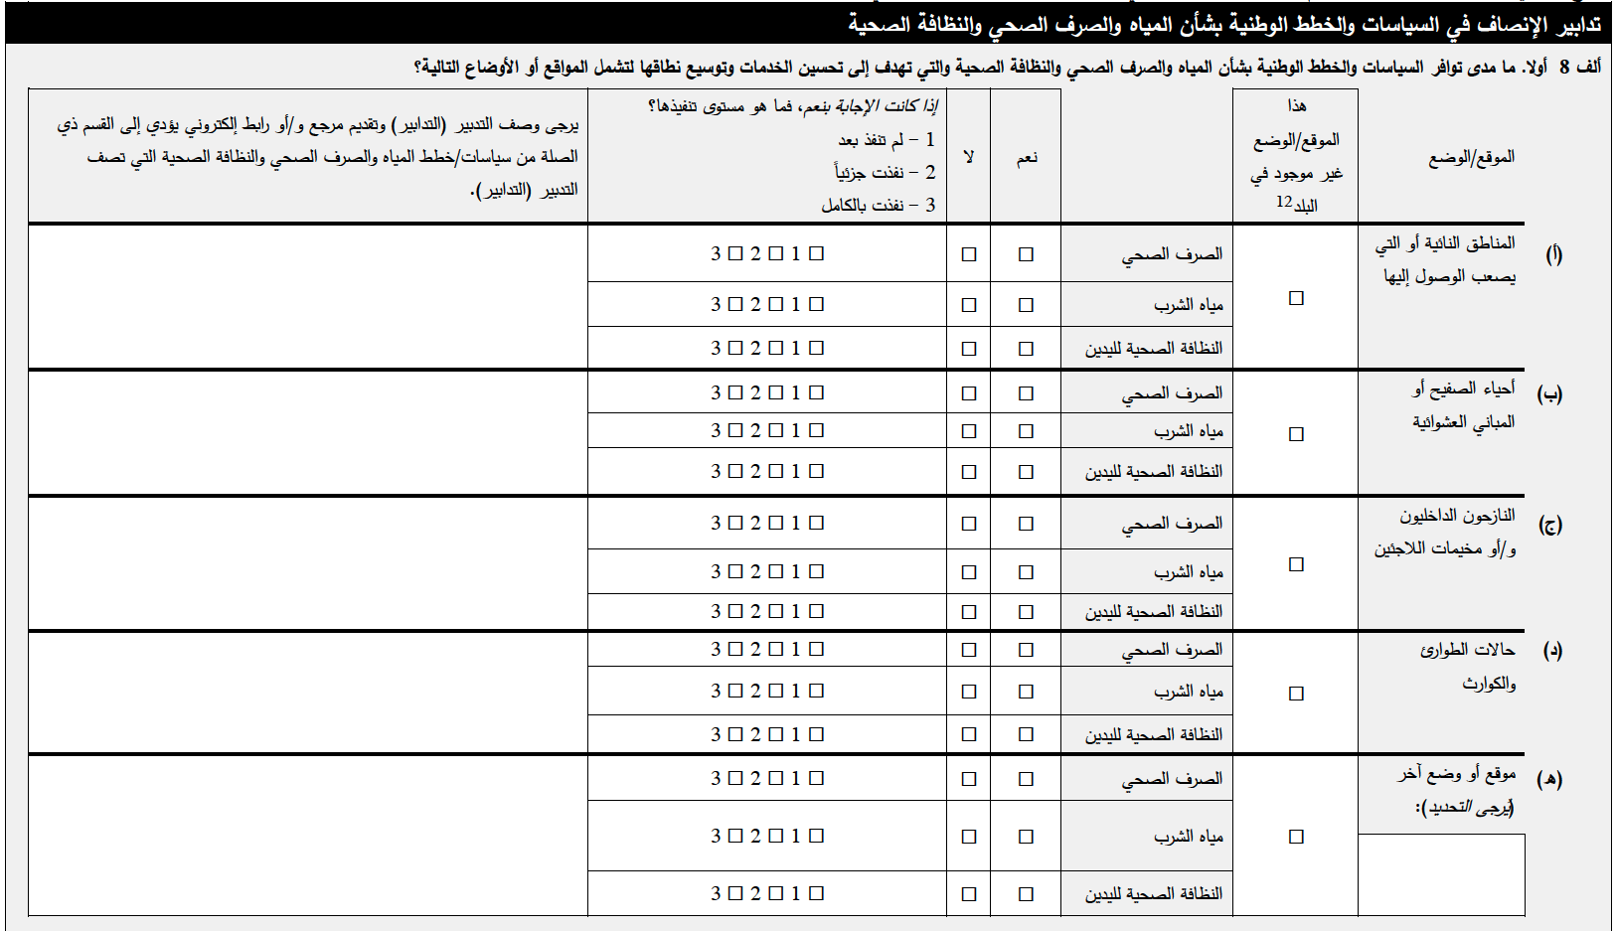
ألف 11
ألف 10
ألف 9
ألف 8
ألف 7
ألف 6
ألف 5
ألف 4
ألف 3
ألف 2
ألف 1
ألف 8 : تدابير الإنصاف في السياسات والخطط الوطنية
الأماكن التي عبأت فيها الخانة التي تشير إلى أنها " غير موجودة في البلد" في السؤالين باء 3 ودال 4، يجب أيضا أن تعبأ فيها الخانة المشابهة في هذا السؤال.
يتم تعريف كل منطقة أو تجمع سكاني وفقا للتعاريف التي يتبعها بلدكم.

Slide 22
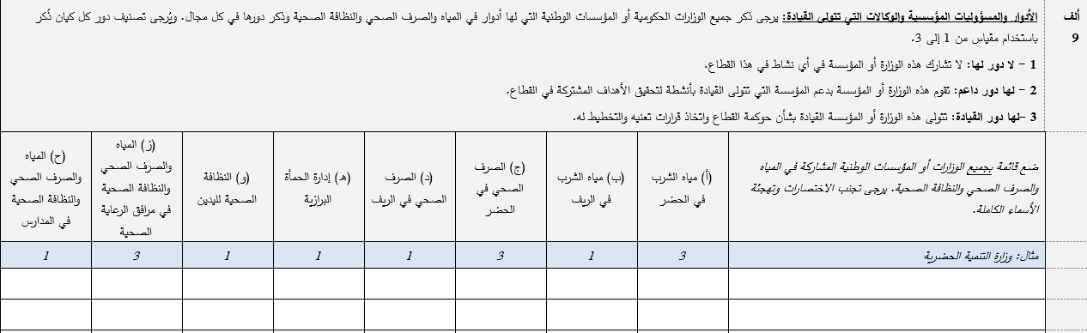
اكتب قائمة بجميع الوزارات الحكومية أو المؤسسات الوطنية التي لها أي دور.
يستكمل هذا السؤال بسؤال دال 2 والذي يحدد الميزانيات السنوية لكل كيان
ألف 11
ألف 10
ألف 9
ألف 8
ألف 7
ألف 6
ألف 5
ألف 4
ألف 3
ألف 2
ألف 1
ألف 9 : الأدوار المؤسسية والوكالات التي تتولى القيادة
لن يكون لجميع الوزارات أو المؤسسات الوطنية دور في كل قطاع مدرج في الأعمدة. وفي هذه الحالة، تكتب 1 في العمود للإشارة إلى أن الوزارة أو المؤسسة الوطنية غير مشاركة في القطاع المدرج في القائمة.

Slide 23
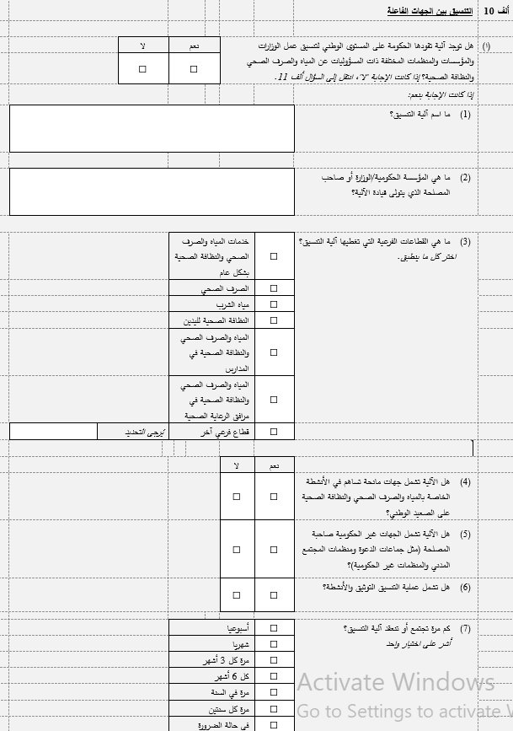
تشمل أنواع آليات التنسيق: الاتفاق القطري ، ومذكرة التفاهم ، والنهج القطاعي الشامل (SWAP)، مجموعات المياه والصرف الصحي والنظافة الصحية (WASH) والمجموعات العاملة الأخرى.
وفي حالة عدم وجود آلية للتنسيق ، يرجى الإشارة إلى "لا" بشأن السؤال ألف 10 (أ) ,وانتقل إلى السؤال ألف 11
ألف 11
ألف 10
ألف 9
ألف 8
ألف 7
ألف 6
ألف 5
ألف 4
ألف 3
ألف 2
ألف 1
ألف 10 : التنسيق بين الجهات الفاعلة

Slide 24
ألف 11: إجراءات المشاركة المحددة على الصعيد الوطني
ألف 11
ألف 10
ألف 9
ألف 8
ألف 7
ألف 6
ألف 5
ألف 4
ألف 3
ألف 2
ألف 1
ويستخدم هذا السؤال لرصد الغاية 6 (ب) من أهداف التنمية المستدامة (SDG) المتعلقة بمشاركة المجتمعات المحلية.
الغاية 6 (ب) تهدف إلى:
  دعم وتعزيز مشاركة المجتمعات المحلية في تحسين إدارة المياه والصرف الصحي

Slide 25
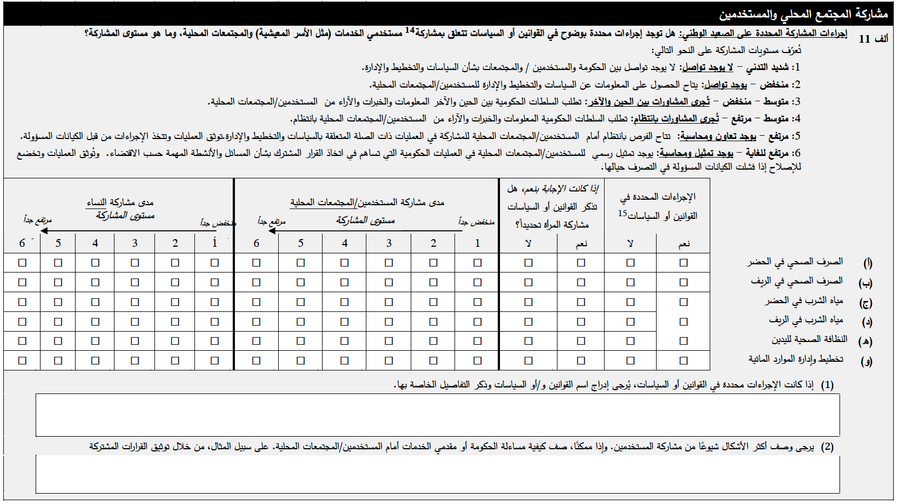
رد على هذه الأسئلة حتى لو لم تكن لديك إجراءات معرفة في القانون أو السياسة
ألف 11
ألف 10
ألف 9
ألف 8
ألف 7
ألف 6
ألف 5
ألف 4
ألف 3
ألف 2
ألف 1
اقرأ بعناية تعاريف مستويات المشاركة ولاحظ الفروق في تصنيف مستويات المشاركة بشكل مناسب لكل قطاع

Slide 26
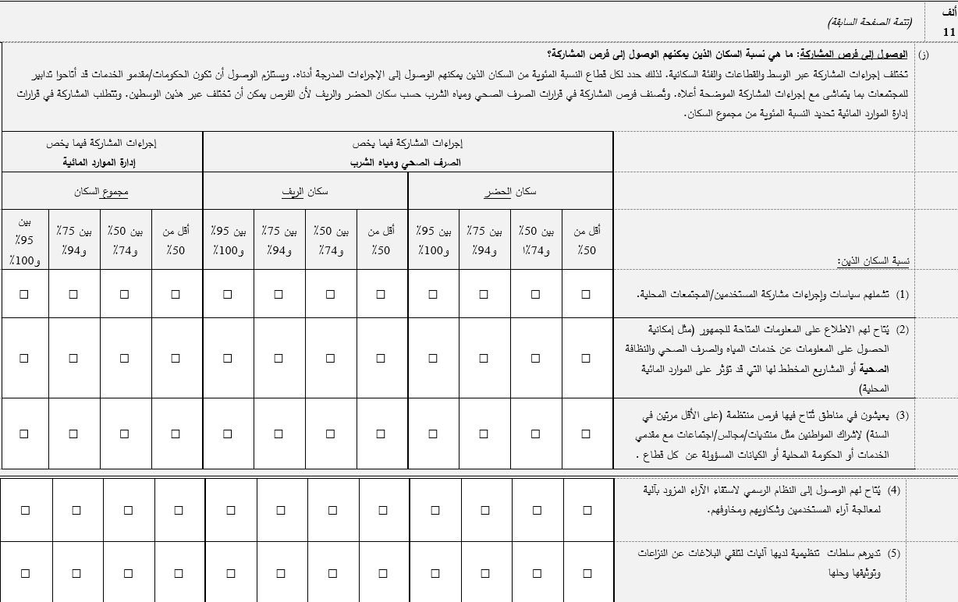
ألف 11
ألف 10
ألف 9
ألف 8
ألف 7
ألف 6
ألف 5
ألف 4
ألف 3
ألف 2
ألف 1
ويعني الوصول إلى إجراءات المشاركة أن الحكومات/ مقدمي الخدمات قد هيأت فرصا لحدوث المشاركة

Slide 27
ألف 11
ألف 10
ألف 9
ألف 8
ألف 7
ألف 6
ألف 5
ألف 4
ألف 3
ألف 2
ألف 1
ينقسم عمود إجراءات المشاركة في المياه والصرف الصحي إلى سكان المناطق الحضرية والريفية.
يطلب عمود إدارة الموارد المائية فقط النسبة المئوية من مجموع السكان.

Slide 28
ألف 11
ألف 10
ألف 9
ألف 8
ألف 7
ألف 6
ألف 5
ألف 4
ألف 3
ألف 2
ألف 1
قدِر النسبة المئوية للسكان الحضريين/الريفيين أو مجموع السكان الذين يمكنهم الحصول على كل من فرص المشاركة المدرجة في القائمة
"المنتديات/المجالس/الاجتماعات العادية" هي المنتديات التي تعقد مرتين في السنة على الأقل
نظام التغذية الراجعة ( استقاء الآراء) الرسمي هو نظام أنشأه مقدم خدمات أو مؤسسة حكومية لجمع ومعالجة المعلومات/الشكوى

Slide 29

شكراً لك !
للحصول على مزيد من المعلومات يرجى الاتصال glaas@who.int

